Slide 1
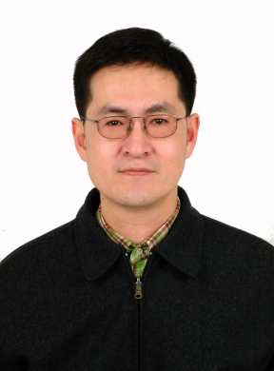
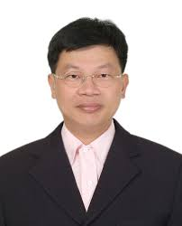
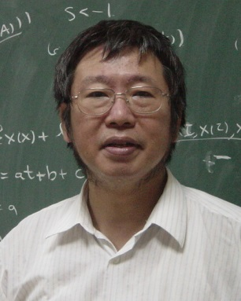
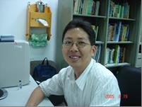
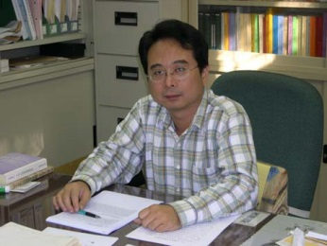
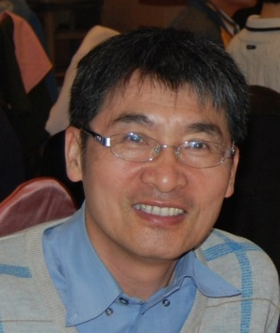
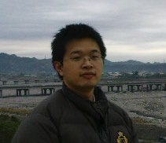
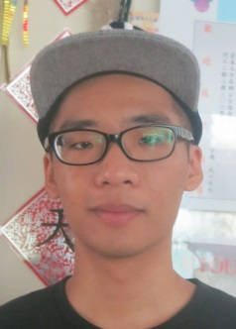
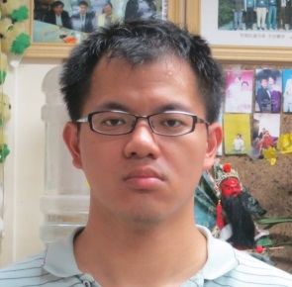
Taiwan Team
聯合大學
中興大學
NTOU MSV
中山大學
成功大學
王承德教授
壽克堅教授
陳正宗終身特聘教授
呂宗澤教授
陳昭旭教授
交通大學
NTOU MSV
NTOU MSV
NTOU MSV
廖志中教授
張友龍博士後
黃文生研究生
楊政霖研究生
2014/07/17 Taiwan Team.ppt

